Slide 1
Unity (C#) 강의 3주차

Slide 2
C# 이론 – 조건문 / 반복문
조건문
말 그대로 조건을 따지는 구문 (영역)
if (조건) { ~ }
if(조건) { ~ } , else if(조건) { ~ }, else { }
Swith-case
반복문
말 그대로 반복해주는 구문
while(조건) { ~ }
for(int i = 0; i < 10; i++) { ~ }
do{ ~ } while(조건)
foreach // 배열안에 요소 하나하나 불러와 구문실행 -> 배열 파트에서 설명

Slide 3

조건문

Slide 4
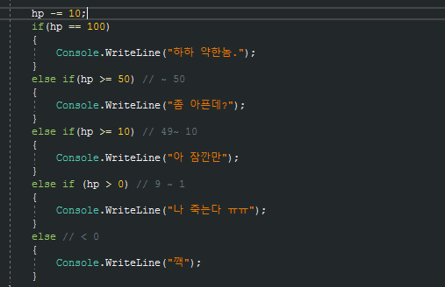
C# 이론 - 조건문
if(조건) { ~ } , else if(조건) { ~ }, else { }

Slide 5
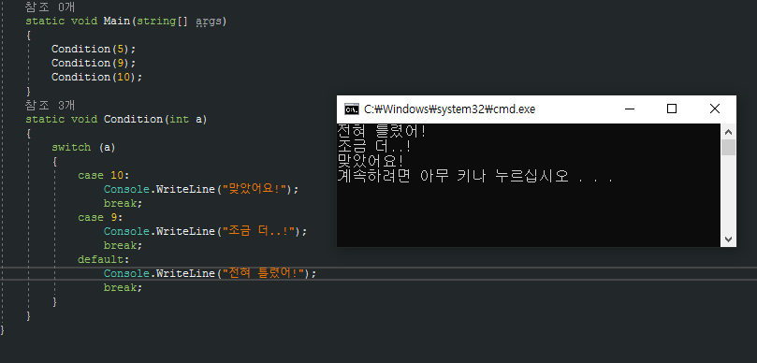
C# 이론 - 조건문
switch case문
조건문이지만 내부적으로 반복문으로 돌아가는 복잡한 녀석이다.
특정 값에 대응할 때 사용한다.

Slide 6
반복문

Slide 7
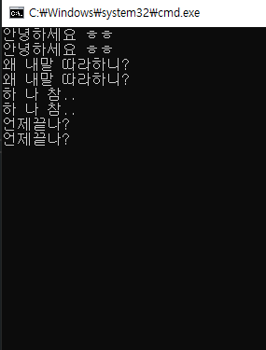
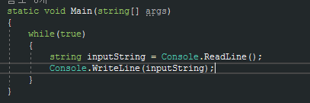
C# 이론 - 반복문
while(조건) { ~ }

Slide 8
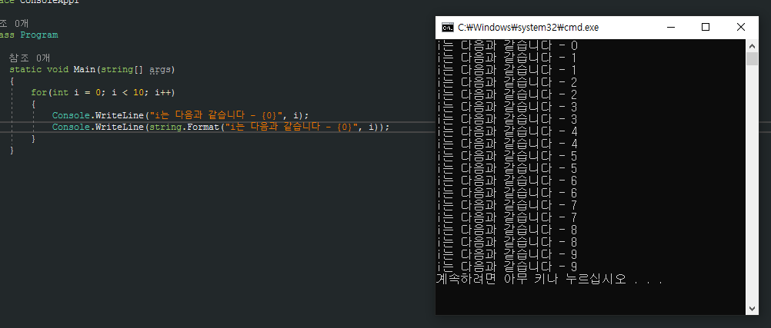
C# 이론 - 반복문
for(int i = 0; i < 10; i++) { ~ }

Slide 9
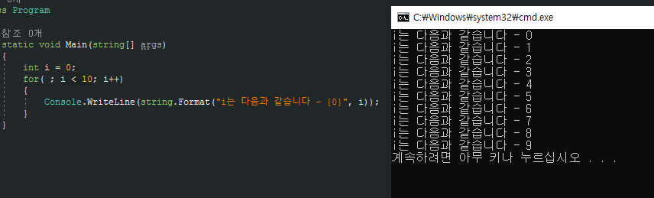
C# 이론 - 반복문
for(; i < 10 ; i++) { ~ }

Slide 10
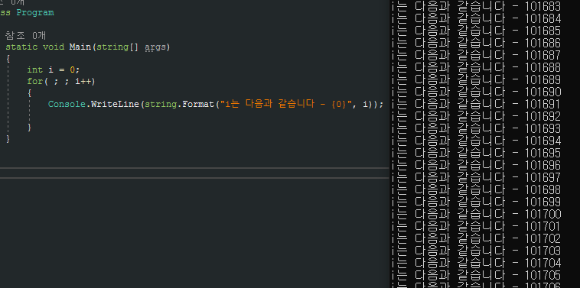
C# 이론 - 반복문
for(; ; i++) { ~ }

Slide 11
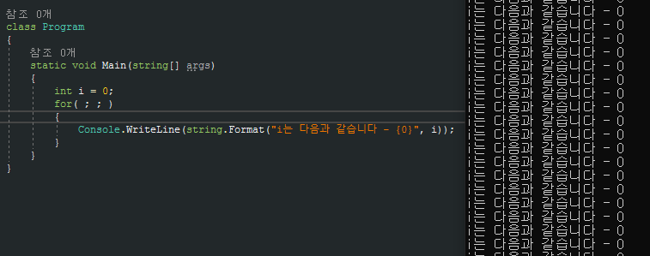
C# 이론 - 반복문
for(; ; ) { ~ }

Slide 12
C# 이론 – foreach 반복문
foreach 문은 배열을 배운 뒤에 학습한다.

Slide 13
배열과 콜렉션

Slide 14
C# 이론 – 배열(Array)
배열(Array)는 데이터의 집합체
데이터타입 + [] 의 형태로 만들어진다.
e.x) int[] float[] Character[]
배열은 생성과 동시에 크기가 정해진다.
int[] numbers = new int[] {1,2,3,4,5}
int[] numbers = new int[5] {1,2,3,4,5}
배열에 있는 요소들에게 접근하기 위해 [ ] 을 사용한다. (인덱스 접근자)
numbers[0] // 1
numbers[1] // 2
numbers[5] // ERROR!
크기가 고정적이다. (생성 될 때 크기가 정해지며 크기를 변경하려면 새로 배열을 만들어야 한다. (Resize)
사이즈가 큰 새로 배열을 만들고 기존 배열에서 데이터를 복사해 옮긴다. -> 성능이 많이 필요함.

Slide 15
C# 이론 – Collection
콜렉션은 길이가 자유자재로 늘어나는 배열이라고 보면 된다.
배열은 크기가 고정된 메모리 영역에서 동일한 데이터를 다루는 데 비해 콜렉션은 가변적인 크기를 가지고 있다.
어떤 타입에 의한 콜렉션을 Generic Collection 이라 한다.
Generic은 어떠한 타입에 맞춰서 생성되는 특징을 가지고 있다. (이따가 설명할 Generic Class도 같은 의미 이다.)
이번 강의에서 다룰 내용은 업무에서 주로 사용하는 List, Dictionary, Queue, Stack, Hashset 에 설명한다.

Slide 16
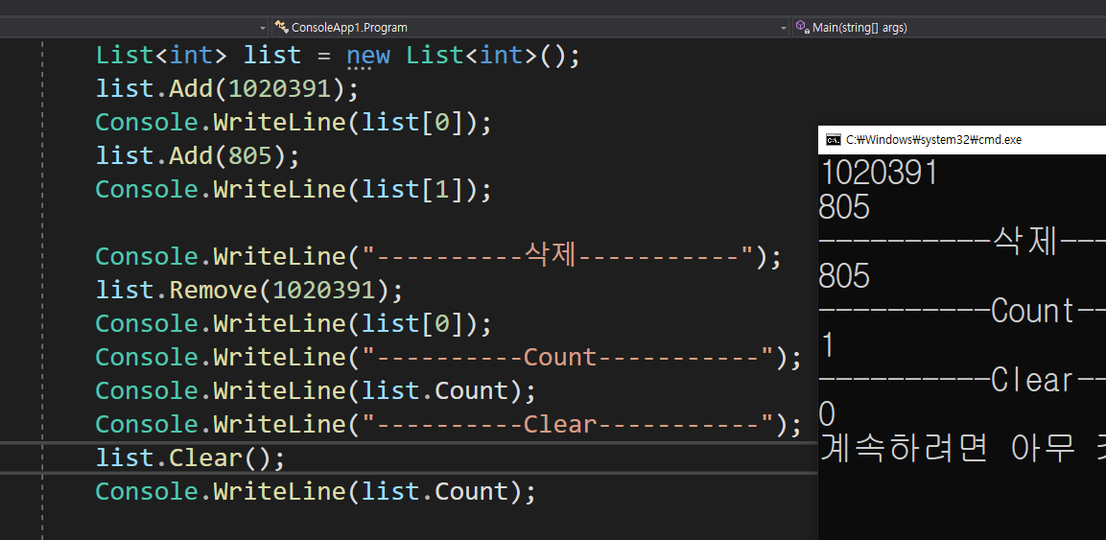
C# 이론 – Generic Collection (List)
List는 말 그대로 순서를 가지고 있는 콜렉션
0번부터 시작하여 데이터들이 쌓인다.
대표적인 메소드
Add
Remove
Clear
Count
list[0] list[1] 이런 식으로 데이터를 불러올 수 있다.

Slide 17
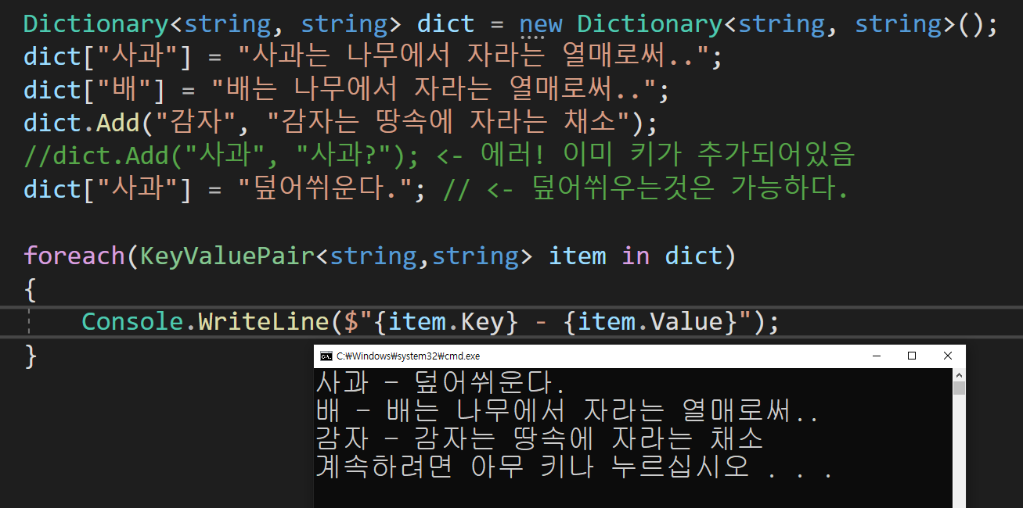
C# 이론 – Generic Collection (Dictionary)
Dictionary 는 사전이 단어-정의가 있는 것처럼 Key-Value라는 것으로 데이터들을 보관한다.
Dictionary의 Key값과 Value값의 타입은 만들 때 정해준다. [Generic 특성]
Dictionary의 Key값은 중복되면 안된다.
인덱스접근자로 값을 넣어 줄 경우 중복 시 기존 값을 덮어 씌운다.
값을 찾아올 때 제일 빠르다. (시간 복잡도)
대표적인 메소드
Add
Remove
Clear
ContainsKey
ContainsValue
Count

Slide 18
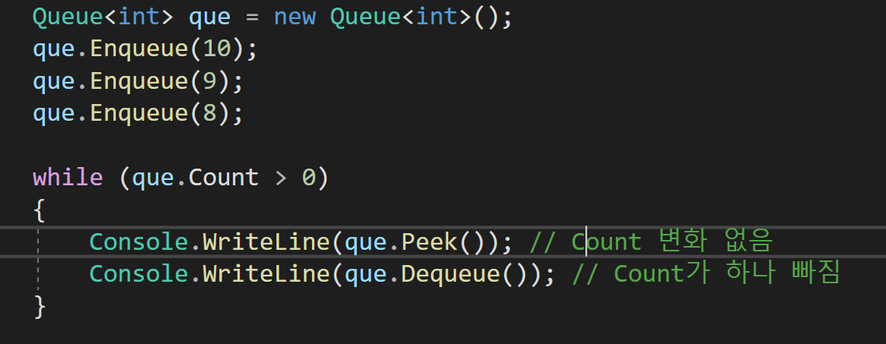
C# 이론 – Generic Collection (Queue)
Queue는 First In First Out(FIFO)의 구조로 된 콜렉션이다.
먼저 들어온 것 순서대로 내보낼 때 사용 된다.
ex) 캐릭터 움직임 명령(웨이 포인트) 큐, 네트워크 통신 큐
대표적인 메소드
Enqueue
Dequeue
Peek
Count
Peek 과 Dequeue의 차이점
Peek은 개체를 제거하지 않고 불러올 때 사용한다.
Dequeue는 말그대로 개체를 빼는 것처럼 개체를 가져오고 콜렉션에서 제거한다.

Slide 19
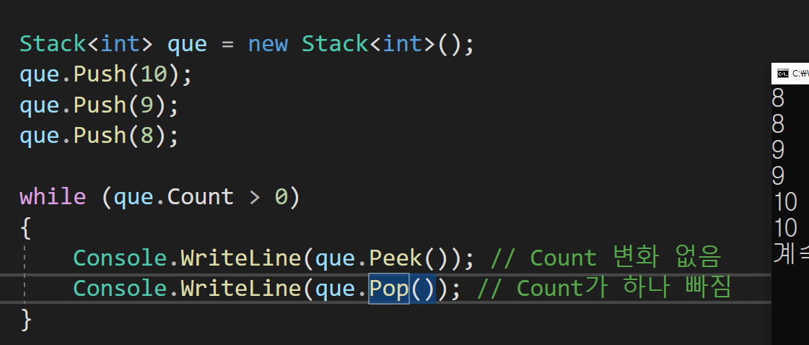
C# 이론 – Generic Collection (Stack)
스택 (Stack)은 가장 나중에 추가된 데이터가 먼저 출력 처리되는(LIFO, Last In First Out) 자료 구조
가장 최신 입력된 순서대로 처리해야 하는 상황에 이용된다.
스택은 개념적으로 한 쪽 끝에서만 자료를 넣거나 뺄 수 있는 구조로 되어 있다.
스택에 저장하는 것은 Push라 하고, 가장 최근 것부터 꺼내는 것은 Pop이라 한다.
주요 메소드
Push
Pop
Peek
Count

Slide 20
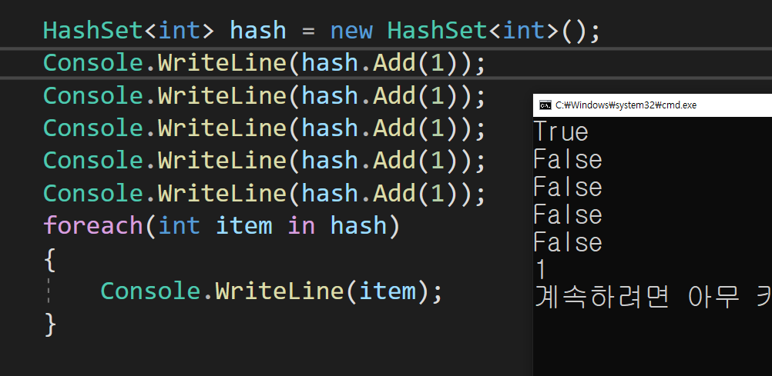
C# 이론 – Generic Collection (HashSet)

Slide 21
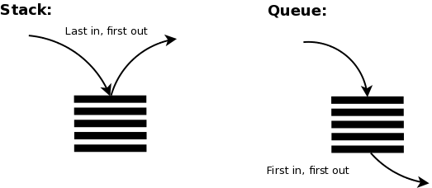
C# 이론 콜렉션 정리
List – 순서대로 나열되어 있는 아이템
Index 0번부터 시작하여 차례대로 쌓인다.
요소를 실시간으로 추가할 수 있고 중간 요소를 삭제할 수 있다. – 배열과 차이점
Dictionary – 키,벨류 쌍으로 이루어진 아이템들이 모여있는 형태 (Key-Value Pair)
Index라는 개념이 없다.
Key를 입력하여 Value를 얻어오는 형태
Queue – FIFO(First In Firt Out) 구조를 가진 콜렉션
Enqueue (데이터 넣음), Dequeue(데이터 꺼내옴)
Stack – LIFO(Last In First Out) 구조를 가진 콜렉션
Push (데이터 넣음), Pop(데이터 꺼내옴)
HashSet – 중첩이 안되는 리스트

Slide 22
쉬어가기
Q/A

Slide 23
C# 이론 – class 상속
class 상속
class를 물려받는다. 상속받는다.
class Creature // 생물
{
int lifetime; // 수명
DNA dna; // DNA객체
void 호흡()
{
lifetime = lifetime + 1;
} }
class Human : Creature // 사람
{
Language lang;
}
class Animal : Creature // 동물
{
Roar roar;
}

Slide 24
C# 이론 – 클래스 다중 상속이 안되는 이유
class Creature // 생물
{
int lifetime; // 수명
DNA dna; // DNA객체
void 호흡()
{
lifetime = lifetime + 1;
} }
class Human : Creature // 사람
{
Language lang;
}
class Animal : Creature // 동물
{
}

Slide 25

C# 이론 – 클래스 다중 상속이 안되는 이유
Creature
Human
Animal
Mutant

Slide 26
C# 이론 – 클래스 다중 상속이 안되는 이유
Creature
Creature
Human
Animal
Mutant
C#은 다중 상속이 구현될 경우
부모의 부모 객체로 접근할 때 메모리 주소가 모호해져
아예 막아 놨다.

Slide 27
C# 이론 – 클래스 다중 상속이 안되는 이유
Human
int lifeTime; void 호흡() {}
Animal int lifeTime; void 호흡() {}
Mutant liftTime? 호흡?
2번째 이유
부모들의 메소드나 변수 이름이 겹칠 경우
예외처리를 해줘야 된다는 구조가 안전하지 않다고 해서 막았다.

Slide 28
C# 이론 – Interface
Interface란?
객체의 행동을 묶는 단위
상속과 달리 여러 개의 인터페이스를 상속받을 수 있다.
클래스는 다중 상속이 안된다.
인터페이스 끼리 묶어서 명령 할 수 있다.
생성은 못하고 참조만 할 수 있다. (메모리에 생성이 안된다.)

Slide 29
C# 이론 – Interface의 선언
interface iTwoLeggedWalker
{
void 이족보행(); }
class Human : Creature, iTwoLeggedWalker
{
}
interface iFourLeggedWalker
{
void 사족보행(); }
class 타조 : Animal, iTwoLeggedWalker
{
}

Slide 30
Interface로 성질이 전혀 다른 Person 과 Calculator를 묶어서 작업 처리를 진행하는 예제를 만들어보자

Slide 31
쉬어가기
Q/A

Slide 32
Struct

Slide 33
Struct?
Object (객체)
Class (클래스)
Struct (구조체)
Reference 형 데이터
Valuable 형 데이터

Slide 34
Struct
Struct은 구조체
상속이 불가능
클래스는 생성 시 프로그래머가 관리하는 메모리에 데이터들을 쓰고 각 데이터에 접근하는 반면 Struct은 생성 시 생성/제거가 빠른 메모리에 데이터들을 쓰고 각 데이터에 접근한다. (Heap, Stack 메모리 같은 고수준으로는 설명하지 않습니다.) (C#에서 프로그래머가 관리하는 메모리는 GC라는 기능으로 자동으로 관리해줍니다.)
Struct은 참조, 상속이라는 개념이 없음으로 class보다 상대적으로 속도가 빠르다.
Struct이 너무 거대해지면 C#은 자동으로 Reference Data 취급하고 똑같이 작동한다. -> 이점이 없어짐
주로 작은 데이터 규모일 때(16 bytes 미만) 사용하면 성능상 좋다.
Struct은 원시적인 데이터 타입이지만, C/C++ 과의 호환을 위하여 C#에서 지원한다.

Slide 35
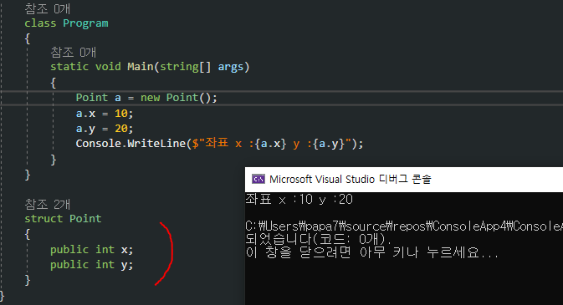
Struct

Slide 36
깊은 복사, 얕은 복사

Slide 37
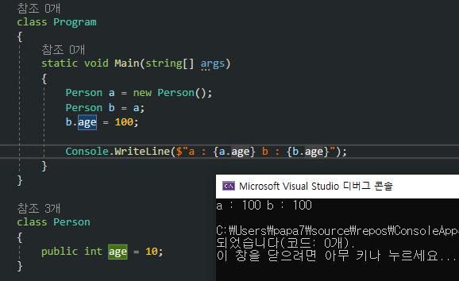
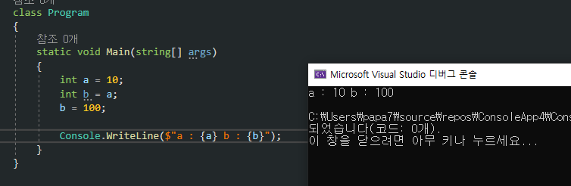
깊은/얕은 복사 (deep / shallow copy)
Deep Copy와 Shallow Copy는 벨류/참조형 데이터 차이 때문에 발생한다.
Deep Copy – 벨류형 데이터 복사
Shallow Copy – 참조형 데이터 복사

Slide 38
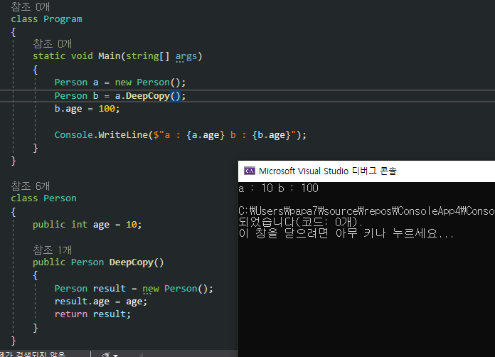
깊은 복사 구현
새로 만들어 줘서 return.

Slide 39
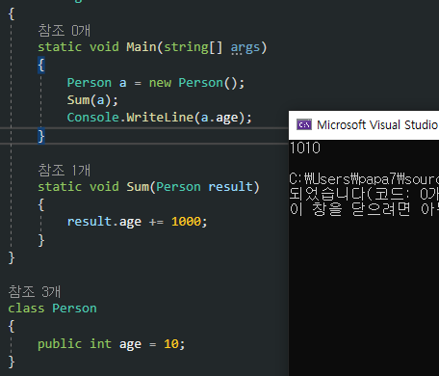
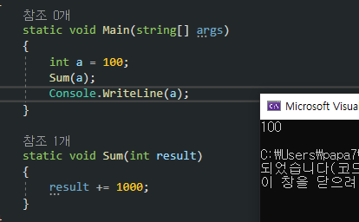
깊은/얕은 복사 (deep / shallow copy)
Deep Copy와 Shallow Copy는 메소드를 호출할 때 값을 넘겨주는 과정에서도 차이가 있다.

Slide 40
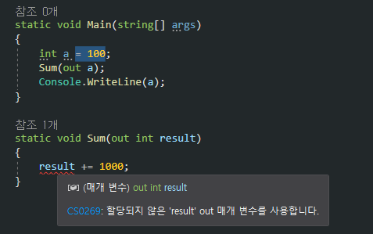
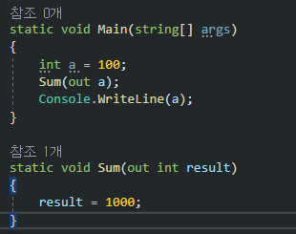
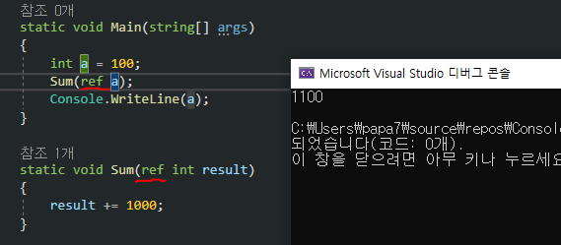
ref/out 키워드
Value형 타입을 Reference 형 타입 처럼 취급하는 키워드 -> ref
out 키워드는 ‘결과값을 이 변수에 담는다’ 라는 용도의 키워드.

Slide 41
C# 이론 – Boxing/Unboxing ★
Boxing/Unboxing은 object 때문에 이루어진다.
object 타입은 어떤 타입이든 담을 수 있는 마법 상자와 같은 데이터 타입
object 타입에 어떤 타입의 변수를 넣으면 Boxing이 일어나고 object를 어떤 타입으로 변경하면 UnBoxing이 일어난다.
Boxing Unboxing 은 엄청난 성능을 잡아먹는다. = 기피해야 된다.
int i = 123;
// i를 박싱하여 o 오브젝트변수에 담는다.
object o = i;
o = 123;
i = (int)o; // unboxing
https://docs.microsoft.com/ko-kr/dotnet/csharp/programming-guide/types/boxing-and-unboxing

Slide 42
쉬는 시간

Slide 43
C# 이론 – Abstract / Virtual / Generic
class 는 특수한 성질을 가질 수 있다.
method도 특수한 성질을 가질 수 있다.
각각 용도에 따라 키워드들이 존재한다.
클래스 : abstract, generic
메소드 : abstract/virtual, generic
abstract : 이름만 정해주고 안에 내용은 정의하지 않은 형태
generic : 이름하고 내용은 정해주고 타입을 정의하지 않은 형태 (타입에 따라 대응할 수 있음)
virtual : 이름하고 내용을 정의해두고 상속받은 자식들이 수정할 수 있게 열어놓은 상태

Slide 44
C# 이론 – Abstract class (추상화 클래스)
메소드 이름을 강제적으로 고정 시킬 때 사용한다. (Interface)
변수를 가질 수 있다. (Interface와 차이점)
생성을 못한다.
abstract class Character
{
public abstract void 말하기();
public void 공통행위()
{
…
} }
class Player : Character
{
public override void 말하기()
{
Console.WriteLine(“나야”);
공통행위();
} }

Slide 45
C# 이론 – Generic class (일반화 클래스)
특정 타입에 대해 대응할 때 사용한다.
class Character<T>
{
public T _something;
public void 출력(T something)
{
Console.WriteLine(typeof(T));
}
}

Slide 46
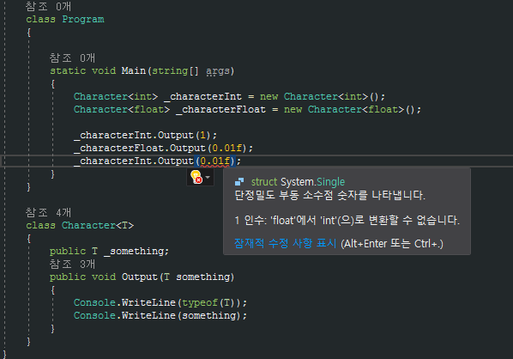
C# 이론 – Generic class (일반화 클래스)
특정 타입에 대해 대응할 때 사용한다.
class Character<T>
{
public T _something;
public void 출력(T something)
{
Console.WriteLine(typeof(T));
}
}

Slide 47
C# 이론 – Virtual Method (가상 메소드)
메소드를 자식객체가 수정할 수 있게 만들 때 사용한다.
생성이 가능하다.
class Player : Character
{
public override void 말하기()
{
base.말하기(); -> “헐” 출력
Console.WriteLine(“나야”);
} }
class Character
{
public virtual void 말하기()
{
Console.WriteLine(“헐”);
} }

Slide 48
C# 이론 – 추상화 클래스와 인터페이스의 차이점
추상화 클래스
추상화 클래스의 목적은 부모 클래스로부터 상속을 받아 기능을 구현 시키는 것
부모는 해당 이름만 물려주고 안에 내용들은 자식들에게 맡기는 것
e.g) 조류의 비행, 어류의 수영
인터페이스
성질적으로 전혀 상관이 없는 객체들을 묶어줄 때 사용(struct에도 사용가능)
해당되는 모든 클래스들에 대한 메소드의 이름을 강제적으로 고정시킬 때 사용 (부모로 부터 물려받은 것이 아니라 해당 객체들은 해당 이름의 메소드가 있다고 약속하는 개념)
e.g) 타조의 이족보행과 사람의 이족보행, 어류의 수영과 사람의 수영. ★ 수영을 시키려는 대상을 사람과 어류 구분없이 다룰 수 있다.

Slide 49
끝

